Slide 1
Tissu osseux
Mme Bouaziz.A Ep Lattafi
Notes:
Tissu osseux

Slide 2
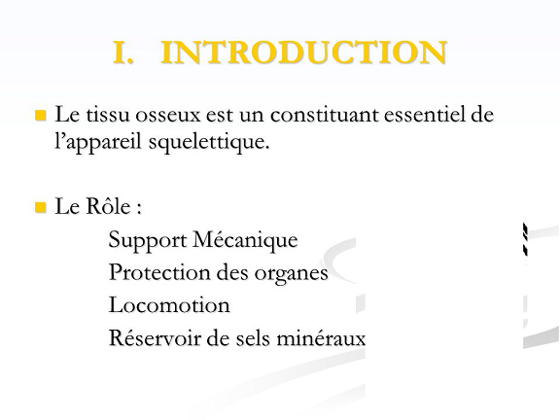

Slide 3
L’os est un tissu conjonctif spécialisé d’origine mésenchymateuse dont la matrice extracellulaire s’imprègne de sels de calcium.
L’os, structure solide et dure est élément constitutif de la charpente du corps, le squelette.
Le métabolisme osseux est donc plus considérable que le métabolisme du cartilage. Il est facilité par une très riche vascularisation qui pénètre jusque dans les zones les plus profondes de l’architecture osseuse. Il existe plusieurs types d’os. Il existe également différentes modalités d’ossification.

Slide 4

Architecture générale des os
Presque tous les os de l'organisme peuvent être classés en quatre types principaux selon leur forme:
Os longs
* plus longs que larges
* 1 corps + 2 extrémités
* surtout os compact
* os des membres
(sauf poignets et chevilles)

Slide 5
Exemple :
les os de la cuisse (femur),
de la jambe (tibia et fébula),
des orteils (phalanges),
du bras (humerus),
de l'avant-bras (radius et cubitus) et des doigts (phalanges).

Slide 6
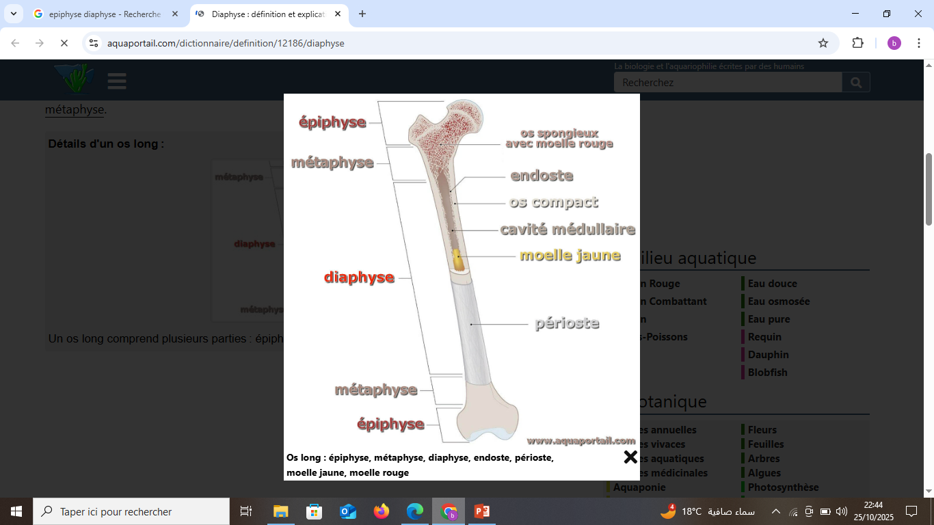
Un os long comprend trois parties
- Les épiphyses : ce sont les deux extrémités. Elles sont constituées d’os spongieux (trabéculaire).
La diaphyse : est la partie médiane des os longs. C’est un cylindre creux d’os compact à orientation longitudinale. La cavité centrale, ou cavité médullaire, renferme la moelle osseuse.
- Les métaphyses : ce sont des segments coniques situés entre les épiphyses et la diaphyse. Les os longs sont constitués surtout de tissu osseux compact, mais ils contiennent aussi une quantité importante de tissu osseux spongieux

Slide 7
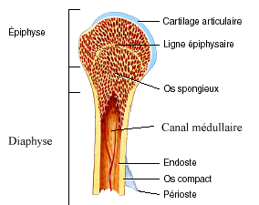
Structure d’un os long
!!!

Slide 8
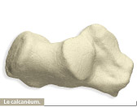
Les os plats
Ils sont habituellement minces et se composent de deux lames d'os compact plus ou moins parallèles qui renferment une couche d'os spongieux.
Exemple: les os crâniens qui protègent l'encéphale, le sternum et les cotes qui protègent les organes de la cavité thoracique, et les omoplates,

Slide 9
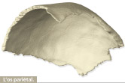
Les os courts
Ils ont une forme presque cubique et leur longueur est presque égale a leur largeur.

Slide 10
Les os courts
Ils sont faits d'os spongieux, avec une mince couche d'os compact
Exemple:
les os des poignets (carpiens) et des chevilles (tarsiens).

Slide 11
Les os irréguliers
Sont exclus des trois catégories mentionnées ci-dessus, car ils présentent des formes complexes. • Ils diffèrent également quant à la proportion d'os spongieux et d'os compact qu'ils contiennent.
Exemple: les vertèbres, le pelvis et certains os de la face.

Slide 12
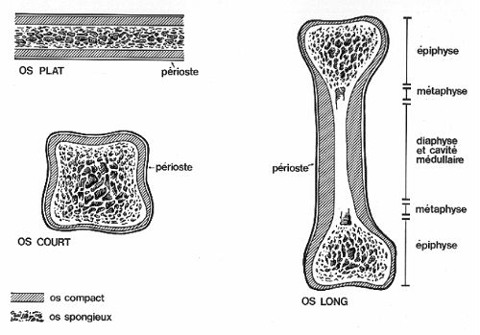

Slide 13
Structure générale des tissus osseux

Slide 14
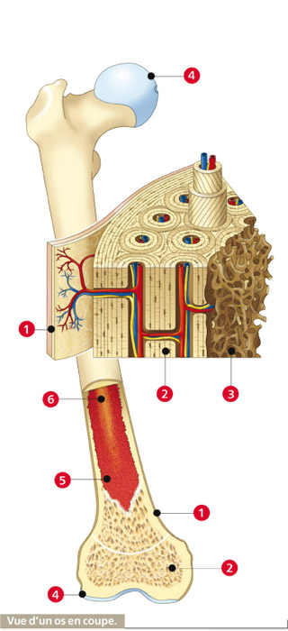
Un os comporte 6 types différents de tissus :
[1] Le périoste est une membrane fibreuse qui recouvre les os, à l’exception des articulations.
[2] L’os compact, très dense et uniforme, est composé d’unité élémentaires cylindriques ou ostéons,
[3] L’os spongieux ressemble à une éponge
[4] Le cartilage articulaire ou hyalin, qui recouvre les extrémités, apparaît au microscope comme une gelée rigide mais encore élastique.
[5] La moelle osseuse ou moelle rouge occupe toutes les cavités de l’os spongieux, produisant chaque jour 100 à 150 milliards de globules rouges et 1 à 30 milliards de globules blancs
[6] La moelle jaune, masse graisseuse qui occupe le centre de la diaphyse des os longs chez l’adulte.

Slide 15
Structure générale des tissus osseux
L’aspect architectural des tissus osseux est très différent d’un type à l’autre.
Tissu osseux réticulaire (non lamellaire)
Le tissu osseux trabéculaire ou os spongieux
le tissu osseux haversien ou compact
le tissu conjonctif associé au tissu osseux : Périoste

Slide 16
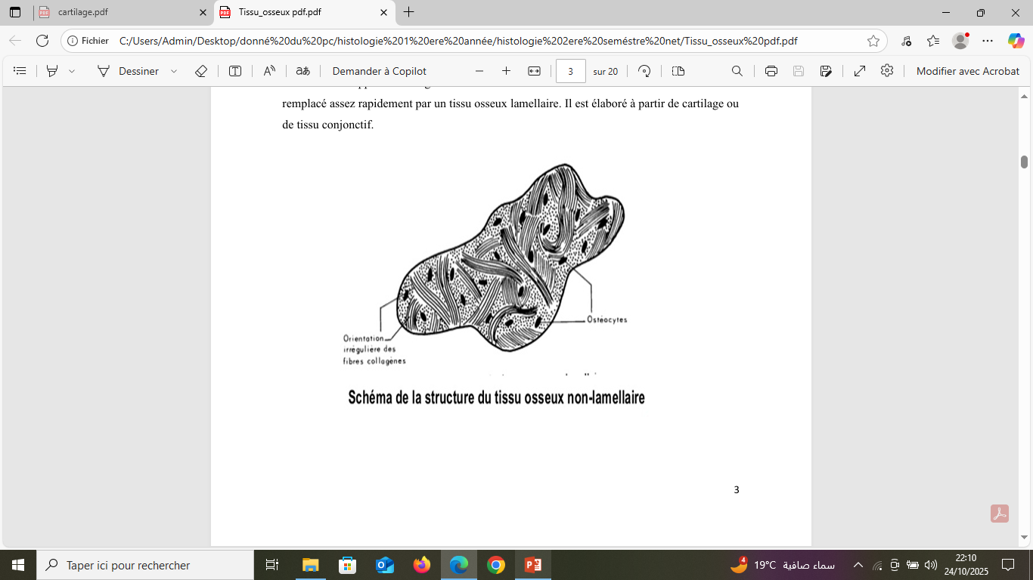
1.Tissu osseux réticulaire (non lamellaire)
Il est de type fibreux, souvent appelé os immature. Il est mécaniquement faible. Les cellules de ce tissu sont nombreuses et disposées sans ordre. La matrice est peu minéralisée, contient des faisceaux de fibres de collagène à disposition aléatoire. Ce type de tissu osseux existe au cours de développement c’es a dire les os encours de formation. Il a généralement une durée de vie courte car il est destiné à être remplacé assez rapidement par un tissu osseux lamellaire. Il est élaboré à partir de cartilage ou de tissu conjonctif.

Slide 17
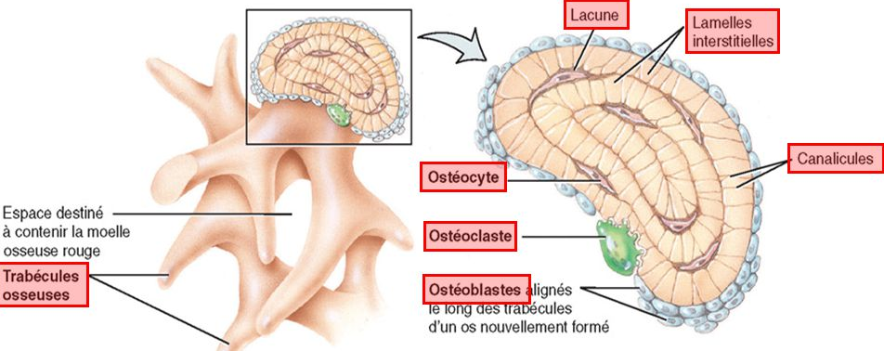
2. Le tissu osseux trabéculaire ou os spongieux
Il est constitué par un réseau de trabécules de tissu osseux :
• Ramifié et anastomosé;
• Délimitant des espaces intercommunicants occupés par la moelle osseuse hématopoïétique (multiples cavités médullaires) ainsi que par des vaisseaux.

Slide 18
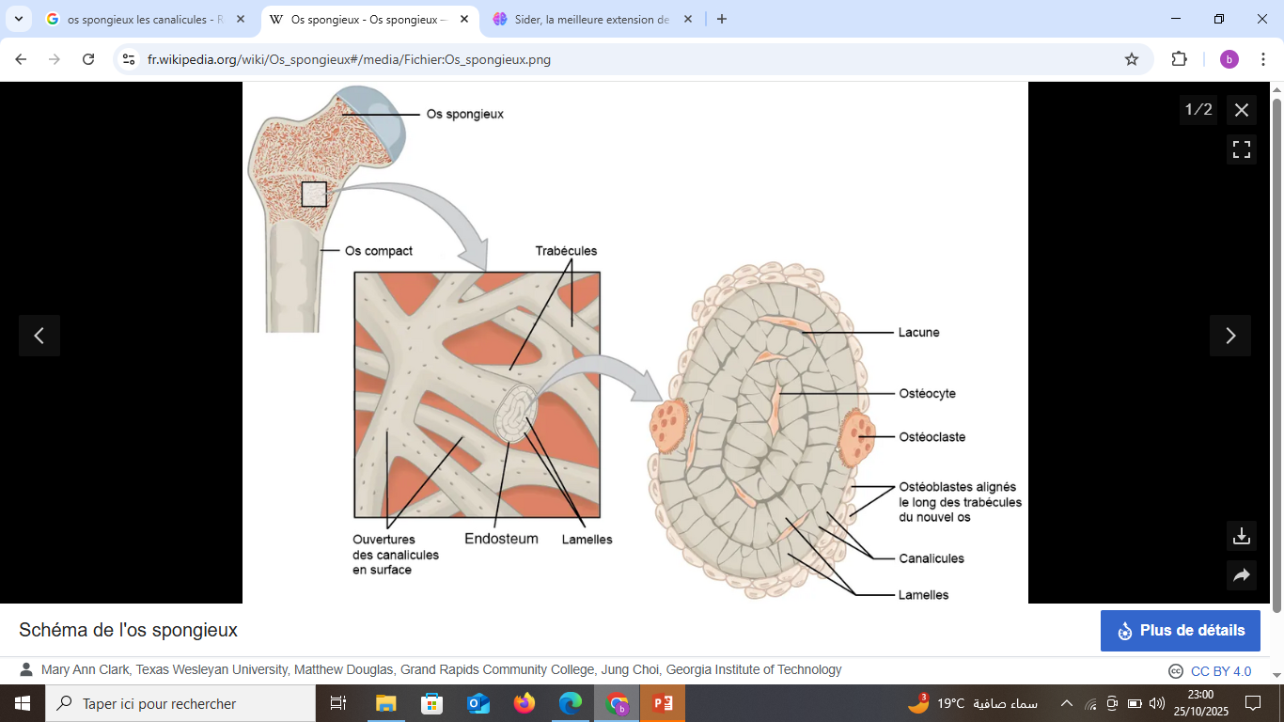
En fait, le tissu osseux spongieux diffère du tissu osseux compact par la taille et le nombre de ces cavités. Les lamelles osseuses sont organisées, dans ce cas, autour des cavités( petits espaces microscopiques, appelés lacunes qui hébergent les ostéocytes ) et sont disposées irrégulièrement.

Slide 19
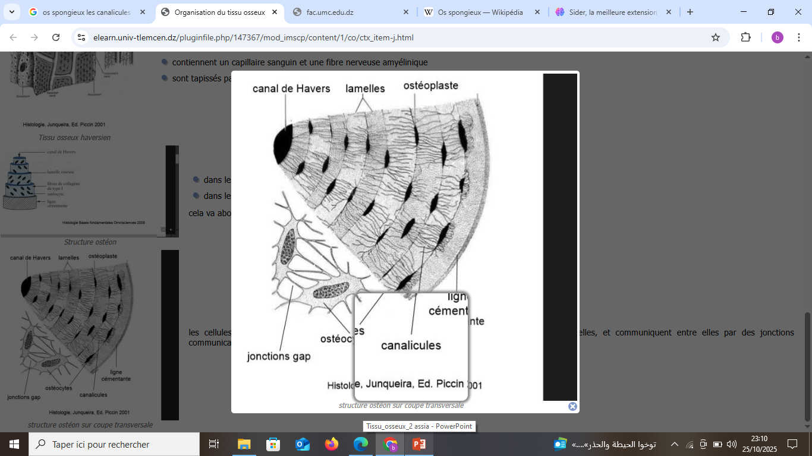
Les canalicules : sont de très petits canaux microscopiques qui relient les lacunes entre elles. Il permettent au ostéocytes de communiquer et d’échanger des nutriments, O2 et d ’éliminer les déchets. En gros ce sont des petites routes qui permettent au cellules osseuses de rester en contact les unes au autres

Slide 20
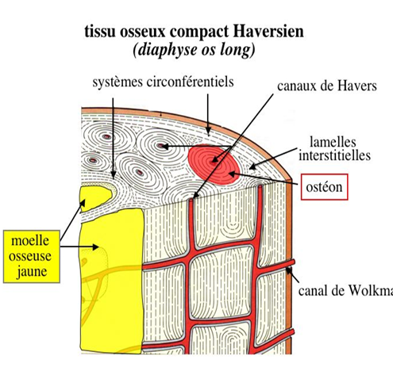
3. le tissu osseux haversien ou compact
Dans le tissu osseux compact, les lamelles osseuses forment des ensembles circulaires nommés ostéones ou système de Havers.
Chaque ostéone est centré par un canal, le canal de Havers, au sein duquel circulent des capillaires sanguins et des fibres nerveuses amyéliniques (sensitives et végétatives).
Les ostéones sont séparés par des ostéones incomplets qui dérivent de la résorption partielle d’ostéones. Les lamelles osseuses formant ces ostéones incomplets sont nommées lamelles osseuses interstitielles.

Slide 21
Par ailleurs, les ostéones sont reliés les uns aux autres ainsi qu’avec la surface de l’os par des canaux transversaux, les canaux de Wolkman appelés canaux perforants permettent la communication entre les canaux de Havers, et le périoste la couche externe de l’os, en gros il permettent aux vaisseaux sanguins de traverser l’os et d’assurer la nutrition et la communication entre les différentes parties de l’os.

Slide 22
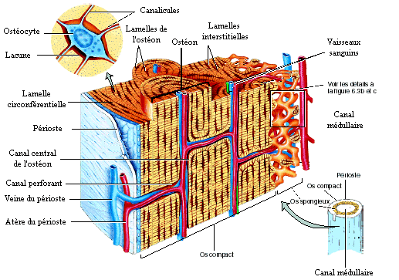
Os compact

Slide 23
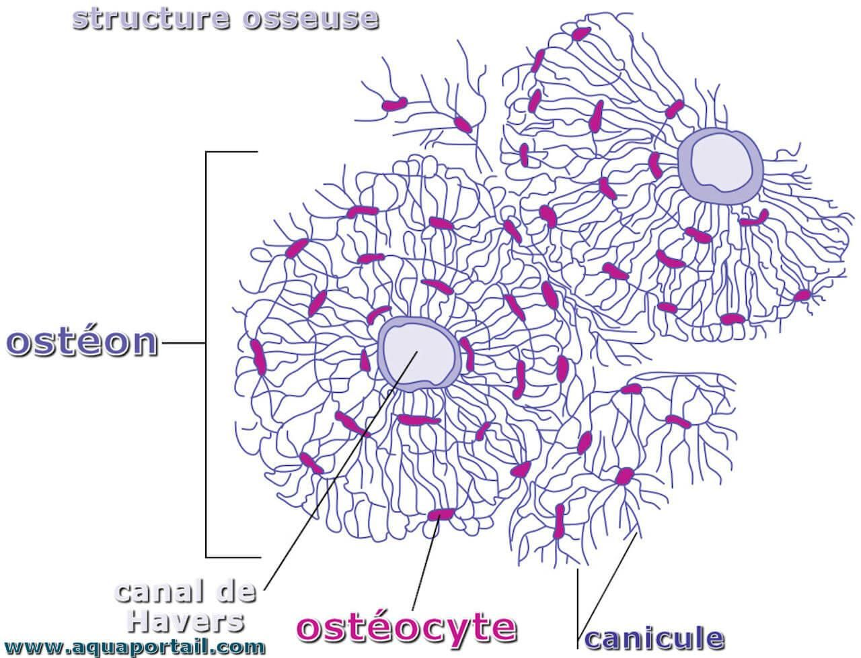

Slide 24
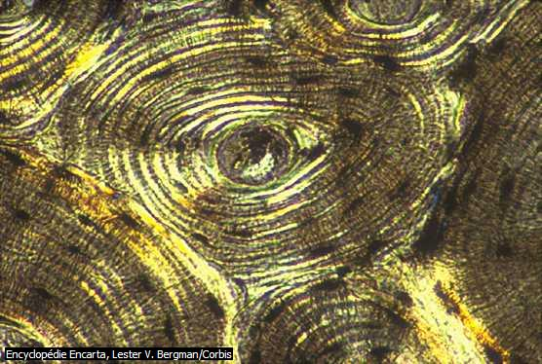

Slide 25
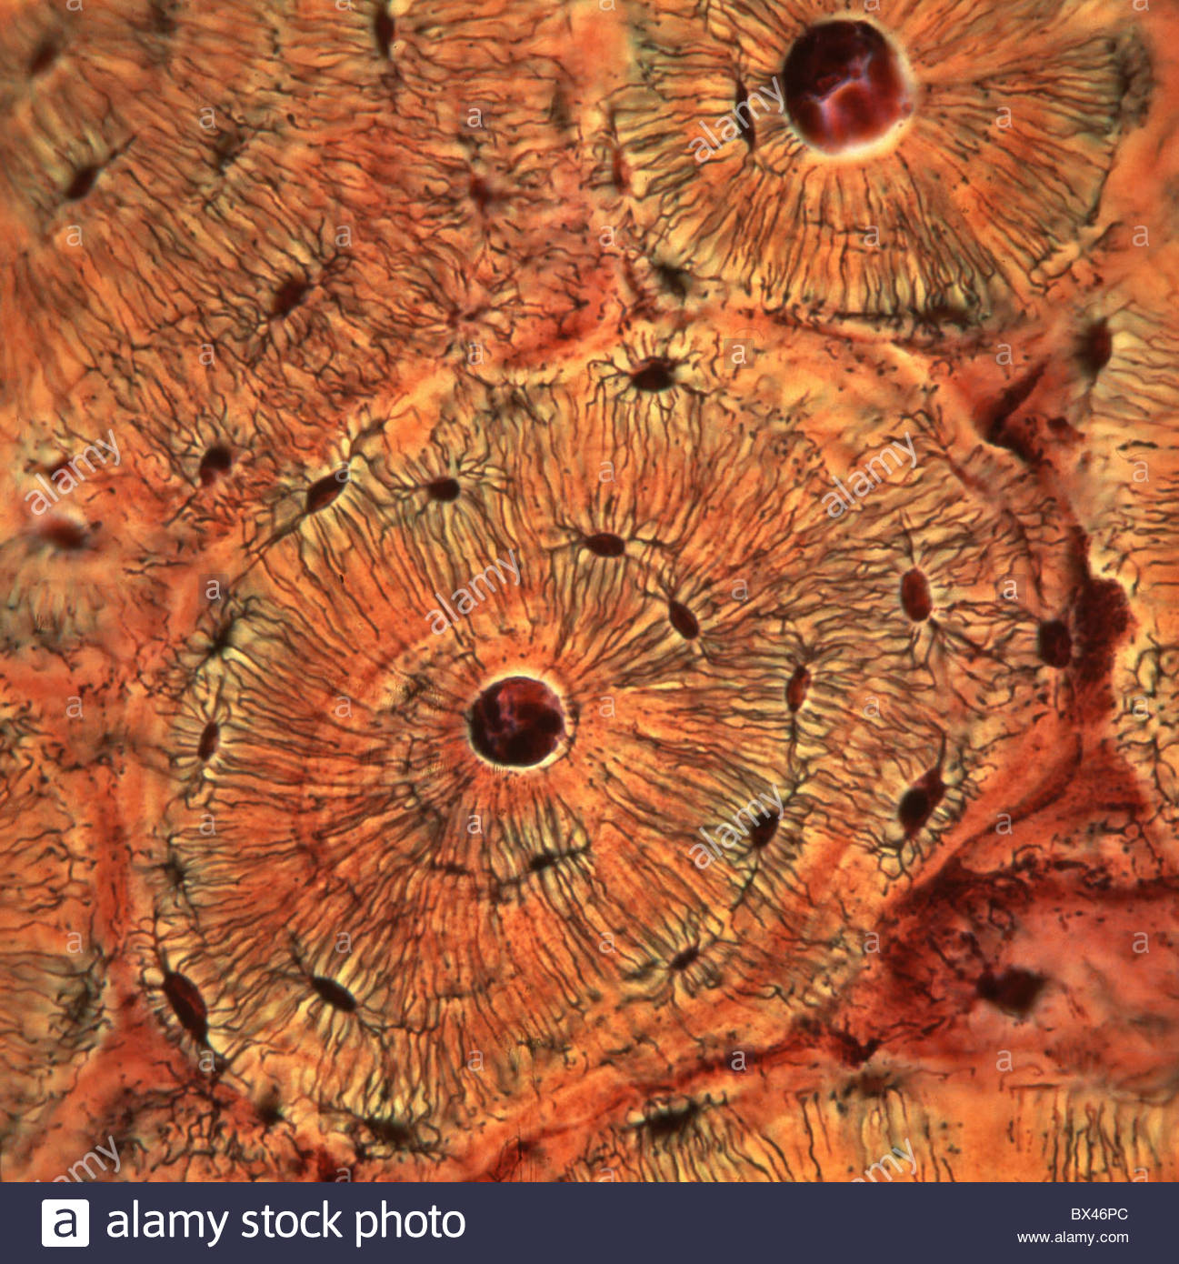
Notes:
Micro optique

Slide 26
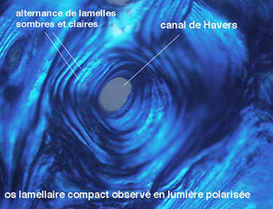

Slide 27
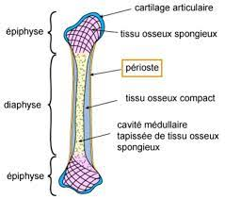
4. le tissu conjonctif associé au tissu osseux : Périoste
1.Le périoste est une membrane continue, enveloppant dans presque toute la surface extérieure des os, il fait défaut au niveau des tendons et des ligaments, et le cartilage articulaire.

Slide 28
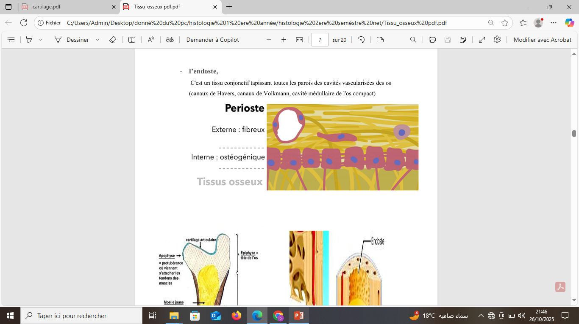
Il est responsable de la croissance, du développement et de la forme des os. Il est également responsable de la réparation des dommages que les os peuvent subir .
Le périoste est formé de deux couches, une externe fibreuse et une interne responsable de la croissance des os.
● Couche externe ou fibreuse : C'est la couche la plus externe de l'os. C'est une couche de tissu conjonctif. Il contient des fibroblastes et des fibres de collagène.
Ces fibres sont produites par les fibroblastes. Les fibroblastes sont des cellules dérivées de cellules mésenchymateuses. Cette couche est également très vascularisée et possède des terminaisons nerveuses.
● Couche interne ou ostéogène : C'est la couche la plus interne et elle est en contact avec l'os. Il contient des cellules ostéogènes et est vascularisé. Les cellules ostéogènes : les ostéoblastes qui jouent un rôle fondamental dans la croissance des os. Ils aident également à réparer les blessures subies par les os.

Slide 29
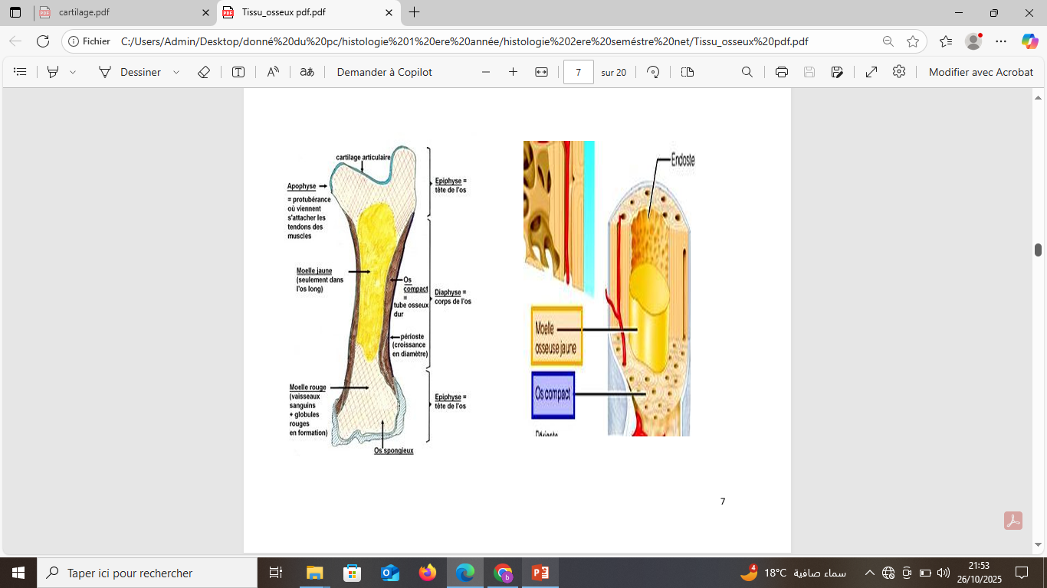
- l’endoste, C'est un tissu conjonctif tapissant toutes les parois des cavités vascularisées des os (canaux de Havers, canaux de Volkmann, cavité médullaire de l'os compact)

Slide 30
Composition de l’os

Slide 31
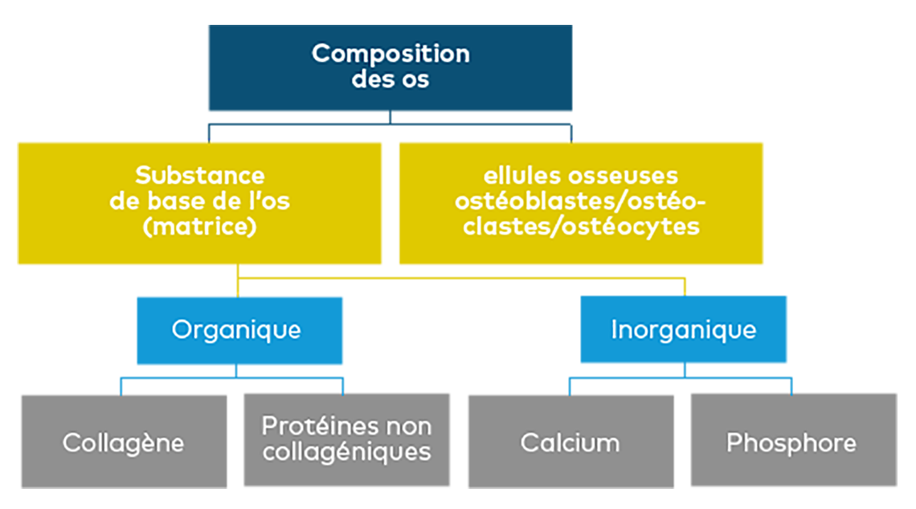

Slide 32
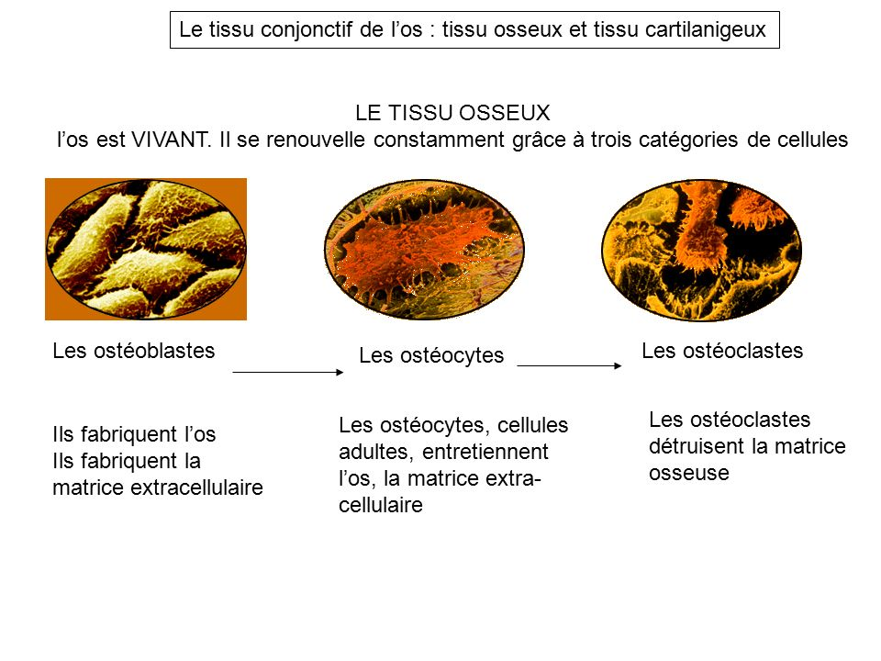

Slide 33
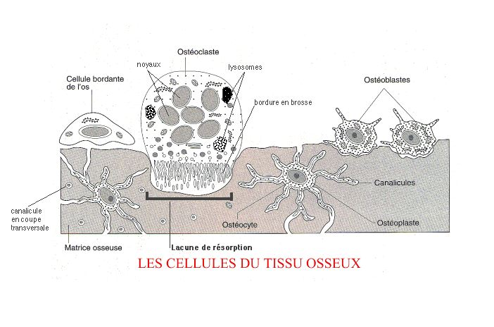

Slide 34
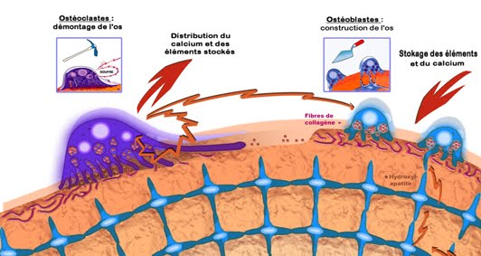

Slide 35
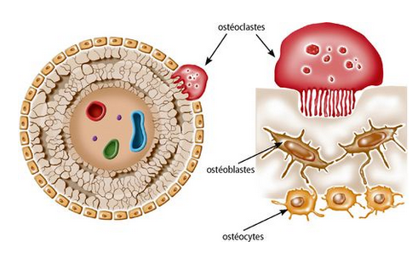
ostéocyte
ostéoblastes

Slide 36
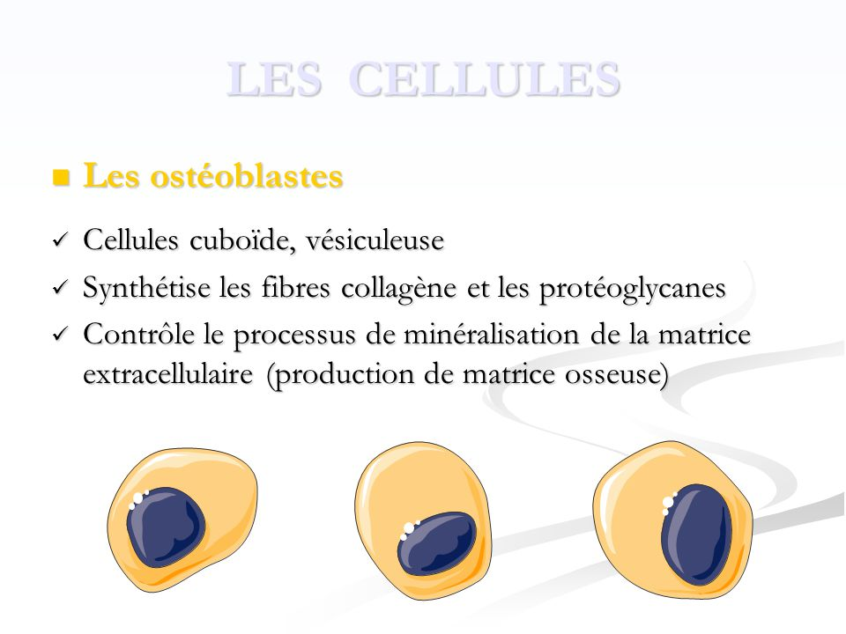

Slide 37
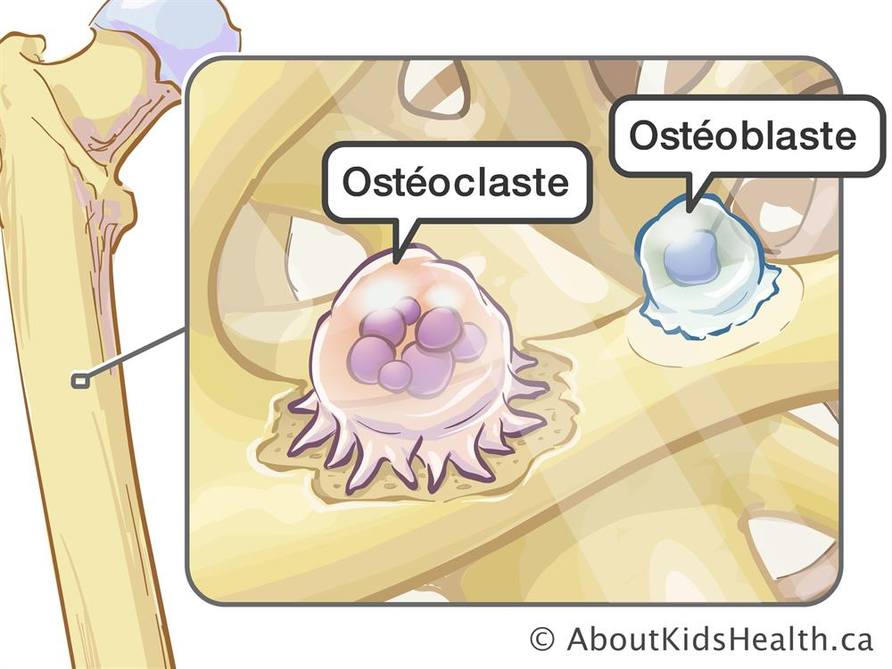

Slide 38
Ostéoblastes ont un noyau arrondi le plus souvent excentre pourvu d'un gros nucléole;
• un cytoplasme basophile riche en ARN, glycogéne, vitamine C, phosphatases
ostéoblastes
ostéocyte

Slide 39
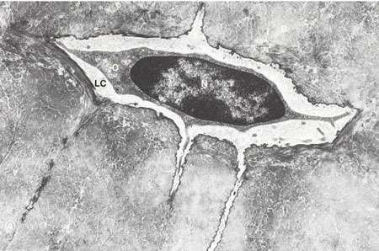
Ostéocytes
Ostéocyte
Ostéoplaste
Photo d'un ostéocyte observé au microscope électronique à transmission
-Ce sont des cellules fusiformes et étoilées (d'une taille de 15 μm) avec un noyaux aplati contenues dans des logettes appelées ostéoplastes.
-Entre la paroi de l’ostéoplaste et l’ostocyte, existe une un mince espace non minéralisé, ou on retrouve des fibres de collagènes et une forte concentration de protéoglycanes.

Slide 40
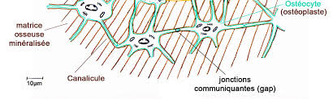
Les lacunes des ostéocytes sont reliées par de nombreux prolongements contenus dans des canalicules

Slide 41
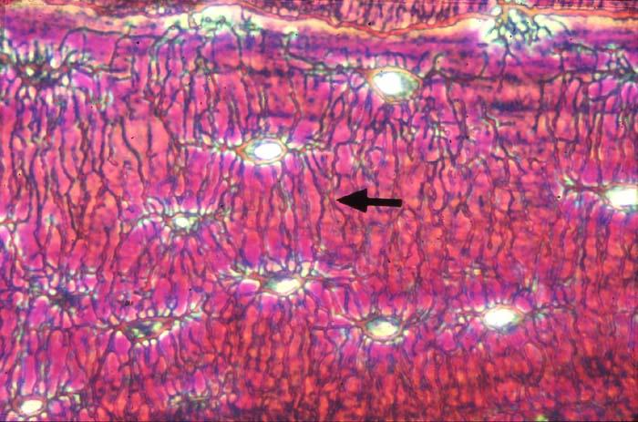

Slide 42
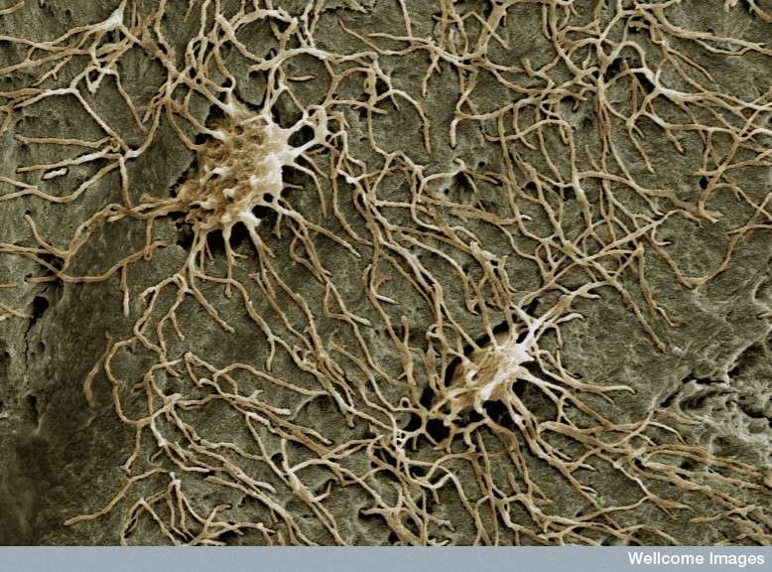
Les ostéocytes

Slide 43
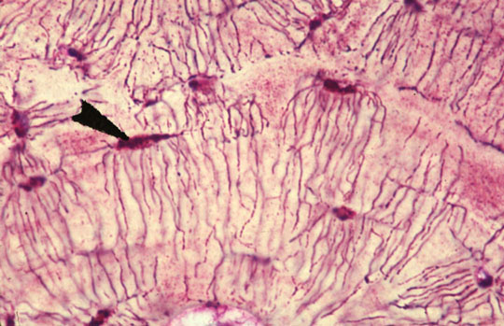
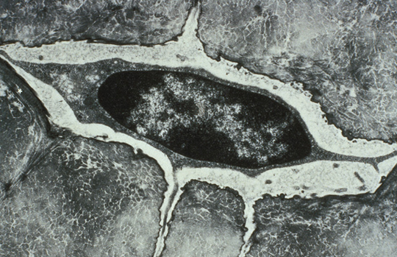
Observation d'un ostéocyte au microscope optique
Observation d'un ostéocyte au microscope électronique

Slide 44
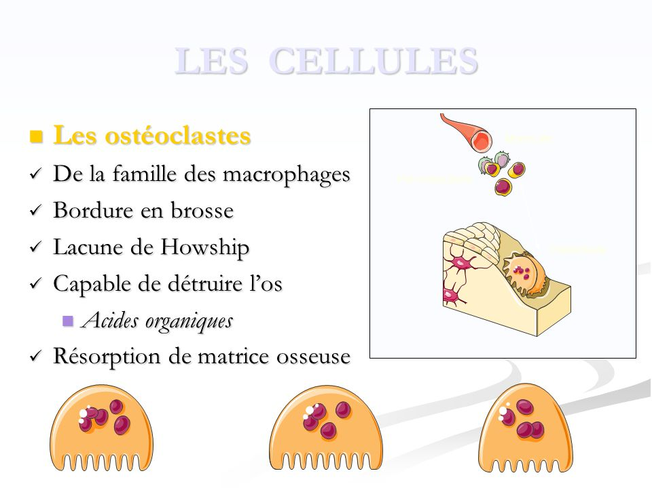
Occupant des cavités superficielles sur la surface osseuse,

Slide 45
Ce sont des cellules osseuses géantes de 50 a 100 μm,
• sont plurinuclées (renfermant 30 a 50 noyaux);
• comportent un cytoplasme acidophile, bourré de granules et de vacuoles;
• de la famille des macrophages, capables de détruire la matrice minéralisée.
• Localisée a la surface de l’os.
• sont hautement mobiles capables de se déplacer a la surface des travées osseuses d’un site de résorption a un autre.

Slide 46
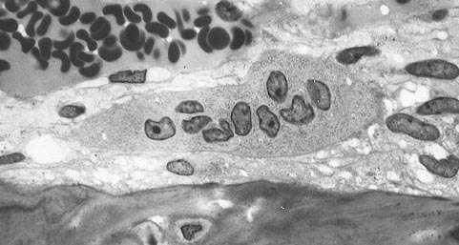
Les ostéoclastes

Slide 47
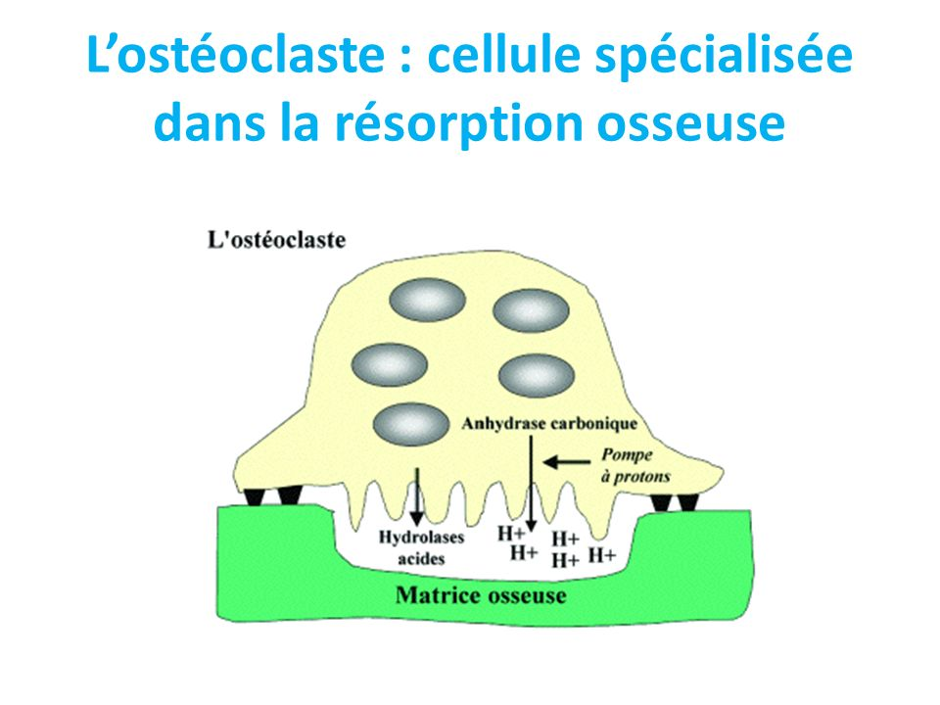
les pompes à protons relarguent des ions H+ dans le milieu extracellulaire, solubilisant ainsi les cristaux minéraux

Slide 48
Cellules bordantes
Ostéoblastes au repos Elles sont aplaties, allongées peuvent, lorsqu'elles sont sollicitées, redevenir des ostéoblastes

Slide 49
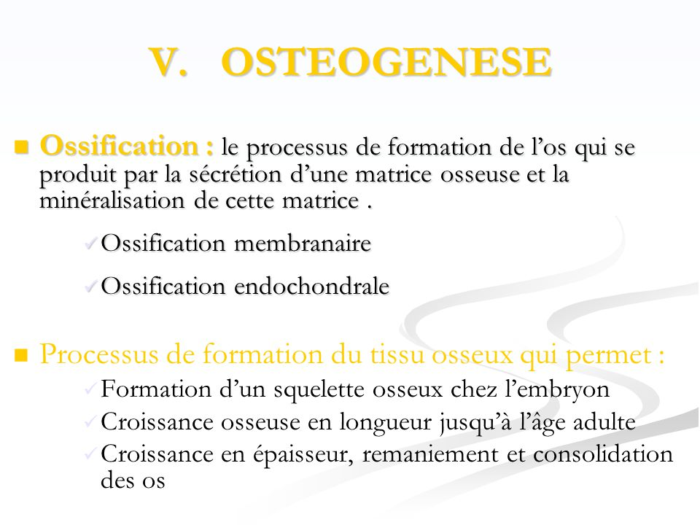

Slide 50
Remodelage osseux
Remodelage osseux: (renouvellement du tissu osseux )
A partir t une couche de tissu osseux déjà formé : Le squelette adulte se renouvelle en permanence. Ce remodelage est assuré par deux types cellulaires, les ostéoclastes qui résorbent la matrice osseuse et les ostéoblastes qui synthétisent une nouvelle matrice. ● Résorption et Construction S’effectuent en même temps au cours du développement et de la croissance osseuse mais aussi à un degré moindre tout au long de la vie c’est ce qu’on appelle le remodelage osseux.
Le mécanisme cellulaire de renouvellement du tissu osseux est soumis à l'influence de facteurs exogènes et endogènes dont les plus importants, capables de moduler l'activité des cellules osseuses, sont des facteurs hormonaux et locaux (microfissure) ainsi que les contraintes mécaniques (actvité phisique intense) . (Les hormones calciotropes PTH, vitamine D et calcitonine) modulent le remodelage osseux. Elle se déroule en plusieurs phases :

Slide 51
5-1- Phase quiesciente La surface osseuse est normalement recouverte de cellules bordantes qui empêchent l’accès des ostéoclastes à la matrice extracellulaire(MEC)
5-2- Phase d’activation Sous l’action de facteurs ostéorésorbants (hormone parathyroïdienne ou PTH), les cellules bordantes se rétractent et libèrent l’accès aux ostéoclastes qui peuvent adhérer à la matrice osseuse
5-3- Phase de résorption Pendant laquelle sont générés les ostéoclastes, qui détruisent la matrice osseuse pendant la phase de résorption, Elle s’effectue en deux étapes successives :
1) dissolution de la phase minérale par acidification du compartiment de résorption,
2) dégradation de la matrice organique sous l’action d’enzymes protéolytiques lysosomales.
5-4- Phase d’inversion Pendant laquelle les ostéoblastes sont générés puis prennent place dans la cavité précédemment creusée par les ostéoclastes
5-5- Phase de formation ou de reconstruction au cours de laquelle une matrice organique est déposée par les ostéoblastes. S'ensuivra alors la minéralisation de la matrice osseuse.

Slide 52
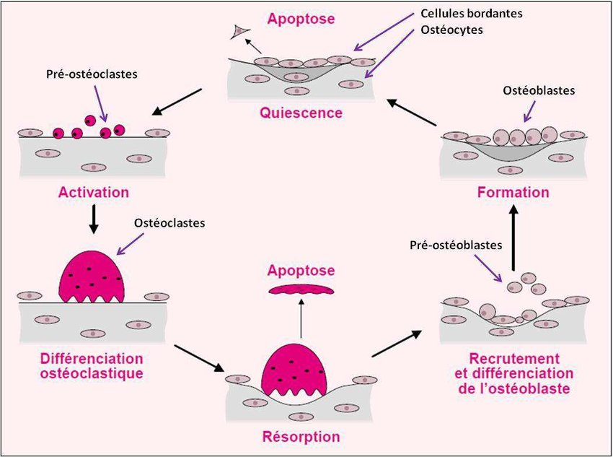

Slide 53
Ossification
Soit un tissu conjonctif très riche en collagène
Soit du cartilage
ossification de membrane : pour la formation des os plats
ossification periostique : pour la formation de la diaphyse des os longs
Ossification Endochondrale

Slide 54
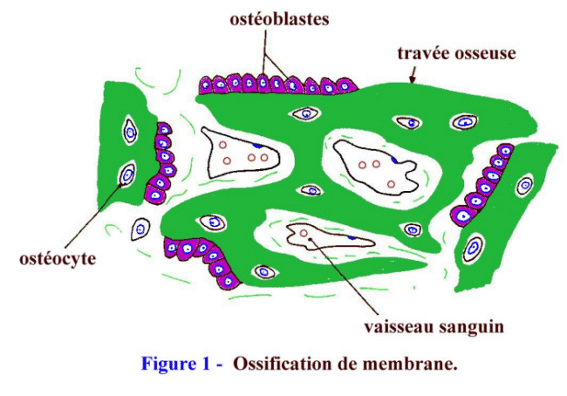
Ossification de membrane: est le processus par lequel les os plat (crane, clavicule) se forment directement à partir du tissu conjonctif qui est riche en fibre de collagène,
- Le tissu osseux dérive directement des cellules mésenchymateuses
Centres d’ossification très vascularisés
Les ostéoblastes sécrètent une matrice osseuse, qui va progressivement minéraliser et former un os solide.

Slide 55
L’ossification périostique, c’est un processus par lequel de nouveaux tissus osseux se forment à partir du périoste, la membrane qui entoure l’os. Dans la formation de la diaphyse, c’est surtout impliqué dans l’élargissement et le renforcement de l’os long. Concrètement, des cellules du périoste se différencient en ostéoblastes, qui produisent de la matrice osseuse et qui vont progressivement épaissir la diaphyse et la rendre plus robuste
Ossification enchondrale ou cartilagineuse: c’est le processus par lequel l’os se forme à partir d’un modèle de cartilage hyalin. En gros, d’abord, un modèle cartilagineux se forme, puis ce cartilage est progressivement remplacé par de l’os.
Les chondrocytes du cartilage hypertrophient, puis ils meurent, et les cellules ostéoprogénitrices (mésenchymateuse) envahissent la zone, formant ainsi de l’os primaire. Ce processus est fondamental pour la formation des os longs, comme le fémur ou l’humérus. Au début, l’ossification commence dans la diaphyse, où le cartilage hyalin se transforme en os grâce à l’envahissement de vaisseaux sanguins et de cellules ostéoprogénitrices.
Ensuite, une fois la diaphyse ossifiée, le processus se poursuit dans les épiphyses, où des centres d’ossification épiphysaires se forment plus tard, généralement après la diaphyse. Dans ces centres épiphysaires, le cartilage reste plus longtemps avant de se transformer en os, ce qui permet la croissance longitudinale de l’os.

Slide 56
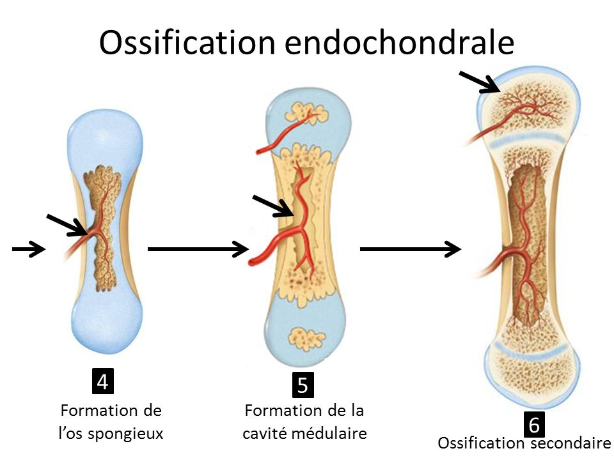
Se développe a partir d’un centre d’ossification diaphysaire puis se poursuit au niveau des deux centres d’ossification epiphysaire.

Slide 57
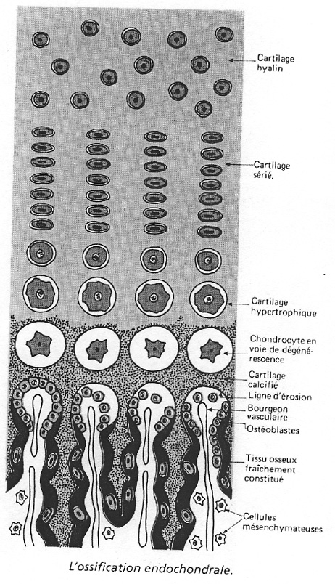
en passant progressivement du cartilage vers l’os, on rencontre donc successivement les zones suivantes dans la plaque de croissance:
♦ une zone de cartilage hyalin plus ou moins importante selon le degré de croissance de l’os ;
♦ une zone de cartilage sérié ou les chondrocytes se multiplient activement ;
♦ une zone de cartilage hypertrophié ;
♦ une zone de cartilage calcifié ou les cellules sont en voie de nécrose ;
♦ une zone de cartilage érodé, où des chondroclastes amenés par des bourgeons conjonctivo-vasculaires creusent des lacunes qui seront envahies par les précurseurs de la moelle osseuse permettre au ostéoblaste de former l’os.
♦ une zone d’ossification où les travées cartilagineuses ayant échappé à l’érosion servent de guide au dépôt d’ostéoblastes.
Ces derniers sécrètent une matrice pré-osseuse qui va rapidement se minéraliser.

Slide 58
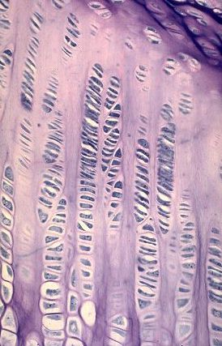

Slide 59
Merci
Notes:
Merci

